Slide 1

KẾT NỐI TRI THỨC VỚI CUỘC SỐNG
Tiếng Việt 1
GV: Đồng Thị Ái Quỳnh

Slide 2


Khởi động

Slide 3
Đọc nối tiếp đoạn
Câu hỏi của sói
  Một chú sóc đang chuyền trên cành cây bỗng trượt chân, rơi trúng đầu lão sói đang ngái ngủ. Sói chồm dậy, túm lấy sóc. Sóc van nài :
  - Xin hãy thả tôi ra!
  Sói nói :
  - Được, ta sẽ thả, những ngươi hãy nói cho ta biết : Vì sao các ngươi cứ nhảy nhót vui đùa suốt ngày, còn ta lúc nào cũng thấy buồn bực ?
  Sóc bảo :
  - Thả tôi ra, rồi tôi sẽ nói.
  Sói thả sóc ra. Sóc nhảy tót lên cây cao, rồi đáp vọng xuống :
  - Mỗi khi nhìn thấy anh, chúng tôi đều bỏ chạy vì anh hay gây gổ. Anh hay buồn bực vì anh không có bạn bè. Còn chúng tôi lúc nào cũng vui vì chúng tôi có nhiều bạn tốt.
  ( Theo truyện cổ Grim)
1
2

Slide 4


5
BÀI HỌC TỪ CUỘC SỐNG
Bài
3
Câu hỏi của sói

Slide 5
Tiết 3

Slide 6

5
Chọn từ ngữ để hoàn thiện câu và viết câu vào vở
nhảy nhót
gây gổ
hát
tốt bụng
chăm chỉ
a. Mấy chú chim sẻ đang …………. trên cành cây.
b. Người nào hay……………. thì sẽ không có bạn bè.
Mấy chú chim sẻ đang nhảy nhót trên cành
cây.
Người nào hay gây gổ sẽ không có bạn bè.

Slide 7
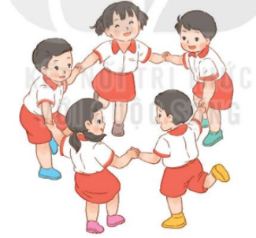
6
Quan sát tranh và dùng từ ngữ trong khung để theo tranh
gây gổ bạn bè chơi
Là bạn bè chúng ta không nên gây gổ
Các bạn đang chơi rất vui vẻ

Slide 8
Tiết 4

Slide 9
7
Nghe viết
Sói luôn thấy buồn bực vì sói không có bạn bè. Còn sóc lúc nào cũng vui vẻ vì sóc có nhiều bạn tốt.
Viết
Sói luôn cảm thấy buồn bực vì sói không có
bạn bè. Còn sóc lúc nào cũng vui vẻ vì sóc có
nhiều bạn tốt.

Slide 10

8
Chọn dấu thanh phù hợp thay cho chiếc lá
Dấu hỏi hay dấu ngã ?
sợ hãi
xấu hổ
gây gổ
buồn bã
bay nhảy
cỏ cây

Slide 11
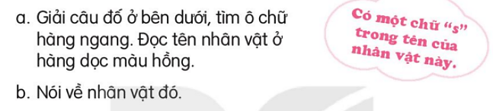
9
Giải ô chữ Đi tìm nhân vật
1
2
3

Slide 12
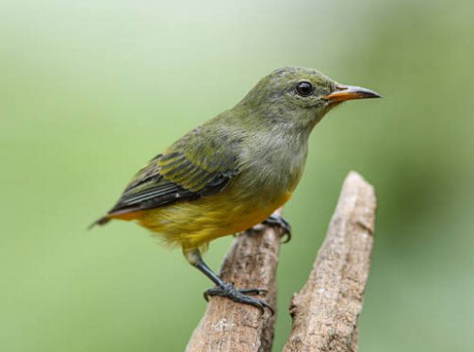
9
Giải ô chữ Đi tìm nhân vật
c
h
i
m
s
â
u
1
2
3
1
Sớm sớm lích rích
Rất thích bắt sâu,
Sâu trốn ở đâu,
Cũng tìm ra được.
(Là con gì?)

Slide 13
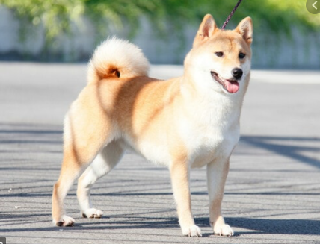
9
Giải ô chữ Đi tìm nhân vật
c
h
i
m
s
â
u
1
c
h
ó
2
3
2
Ngày ngày ngồi đợi
Mái hiên ngoài hè
Mỗi khi chủ về
Vẫy đuôi mừng rỡ.
(Là con gì?)

Slide 14
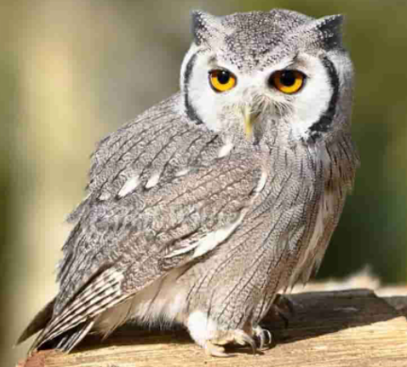
9
Giải ô chữ Đi tìm nhân vật
c
h
i
m
s
â
u
1
c
h
ó
2
c
ú
m
è
o
3
3
Trông xa tưởng là mèo
Lại gần hoá ra chim
Ban ngày ngủ lim dim
Đêm đêm đi lùng chuột.
(Là con gì?)

Slide 15
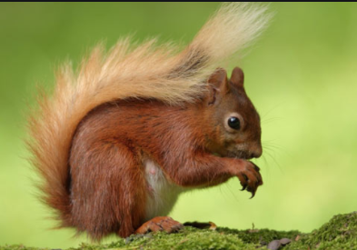
9
Giải ô chữ Đi tìm nhân vật
c
h
i
m
s
â
u
1
c
h
ó
2
c
ú
m
è
o
3
Sóc

Slide 16

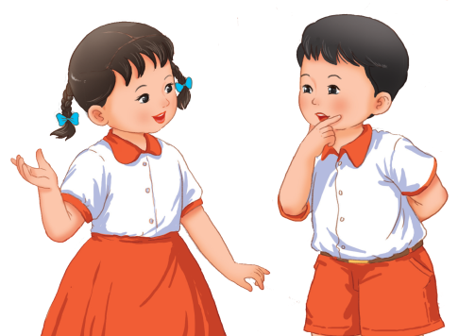
CỦNG CỐ
BÀI HỌC

